Slide 1
FireTattoo, s.r.o.
,,Pravé bohatství se skrývá na Vaší kůži.“

Slide 2
FireTattoo, s.r.o.
A d r e s a : Ja s e l s k á 8 2 6 , Ko l í n 2 8 0 9 0
E m a i l : f i r e t a t t o o @ s e z n a m . c z
Te l . : 7 2 3 0 1 5 5 1 5
IČ. : 0 2 8 0 9 0 0 0
O R : složka C, 2311

Slide 3
Design loga
{"A?":"B","a":5,"d":"B","h":"www.canva.com","c":"DAEvZ_Q8D7o","i":"OqZm2ODrlBJK6tcHBhT3Pw","b":1636614951334,"A":[{"A?":"I","A":423.96294373382307,"B":144.4435606830259,"D":443.69222860625746,"C":443.69222860625746,"a":{"B":{"A":{"A":"MAEqJrIR5BM","B":1},"B":{"D":443.69222860625746,"C":443.69222860625746}}}}],"B":793.7007874015749,"C":1122.5196850393702}

Slide 4
Ukázka katalogu

Slide 5
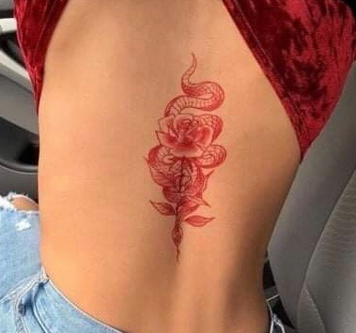
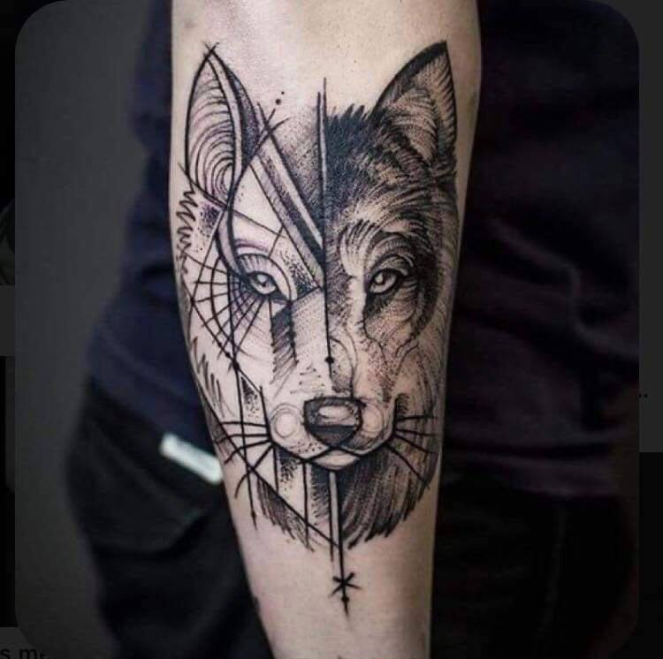
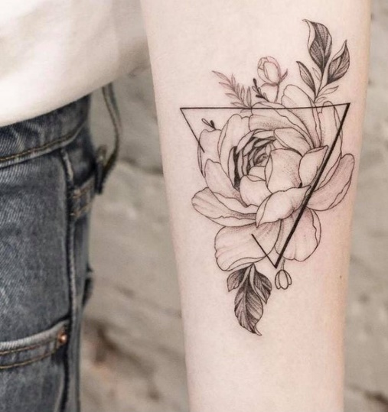
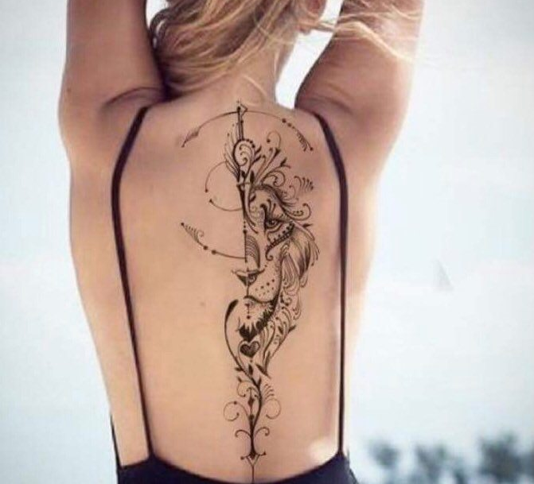
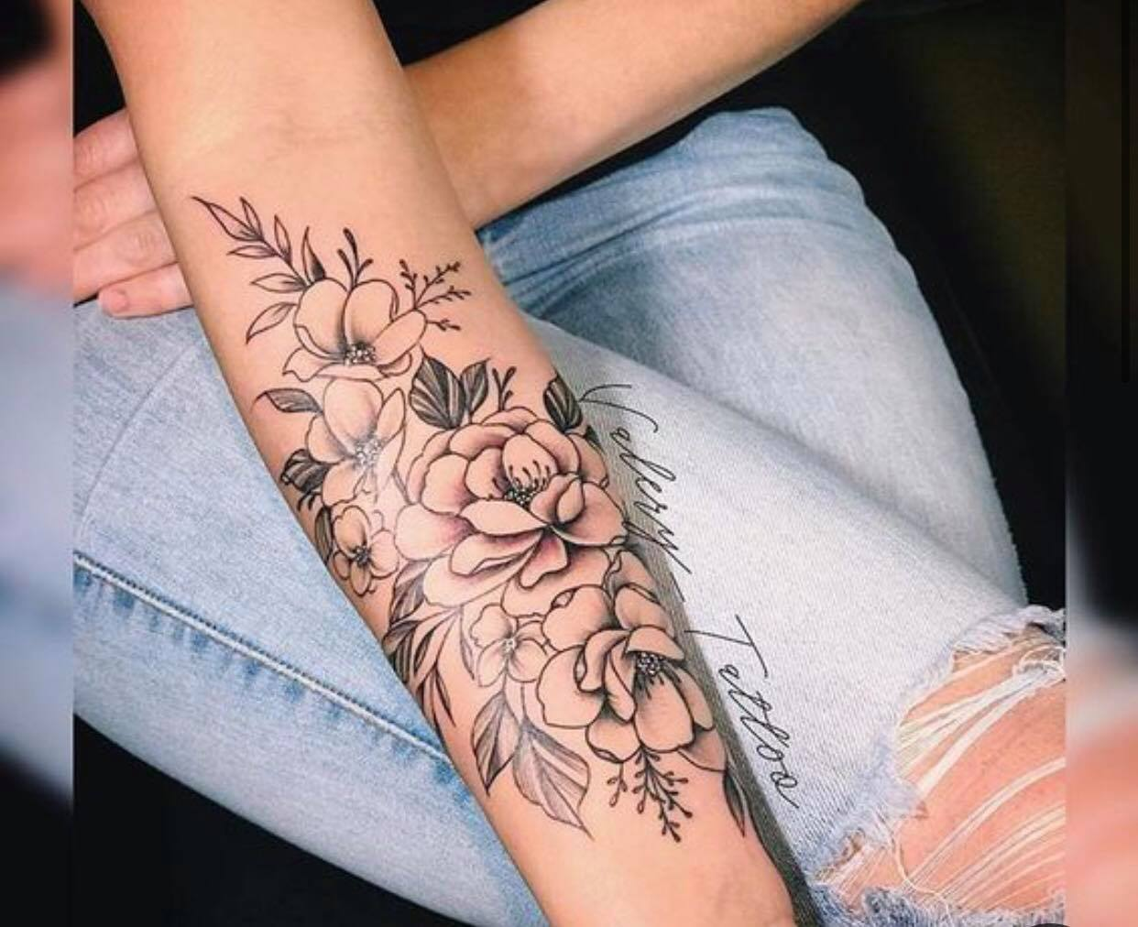
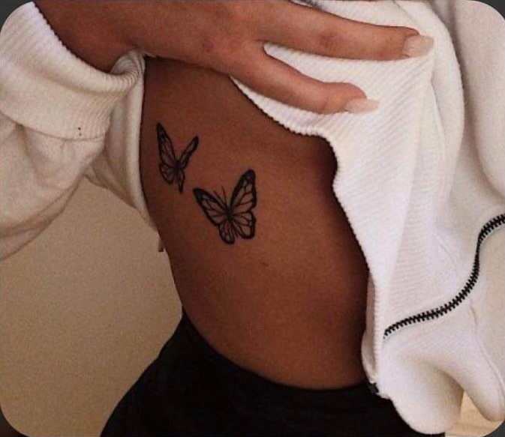
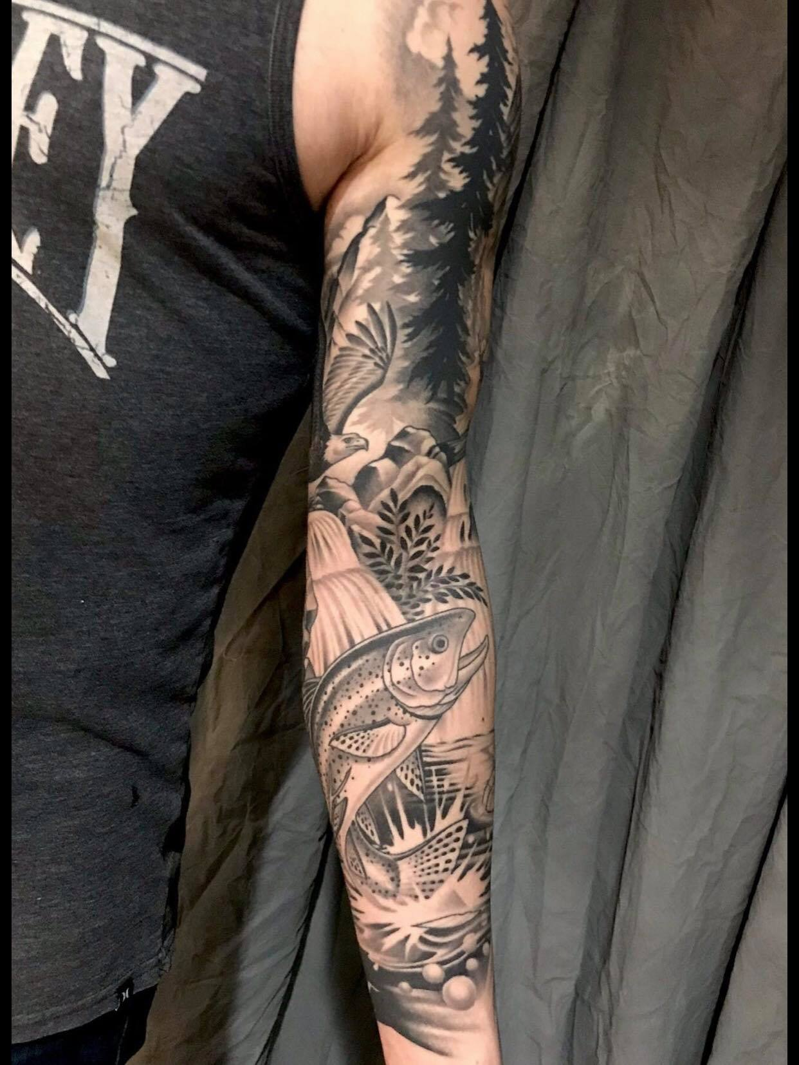

Slide 6
Vizitky
Sandra Dimitrová (ředitelka)

Slide 7
Aktuální nabídka

Slide 8
Dárkové poukazy

Slide 9
Naše nabídka
Tetovací služby.
Na výletní lodi Velká Británie --- Amerika.
Nabízíme Vám malá, střední, ale i velká tetování, vhodné na jakékoliv místo kam si jen přejete! Barvy u nás najdete pouze červenou a černou!
Tetujeme pouze tetovacím strojkem/handpokem.

Slide 10
Organizační struktura
Ředitelka
Sandra Dimitrová
Asistent ředitele
Nikola Plechatová
Personální oddělení
Tereza Vaňková, Karel Lepeška
Marketingové oddělení
Eliška Kastnerová, Jana Tomasco
Obchodní oddělení
Petr Velčický, Pavel Janeček
Zástupce ředitele
Klára Poklopová

Slide 11
Děkujeme Vám za pozornost
V případě zájmů nás kontaktujte na našem emailu:
firetattoo@seznam.cz

